Slide 1
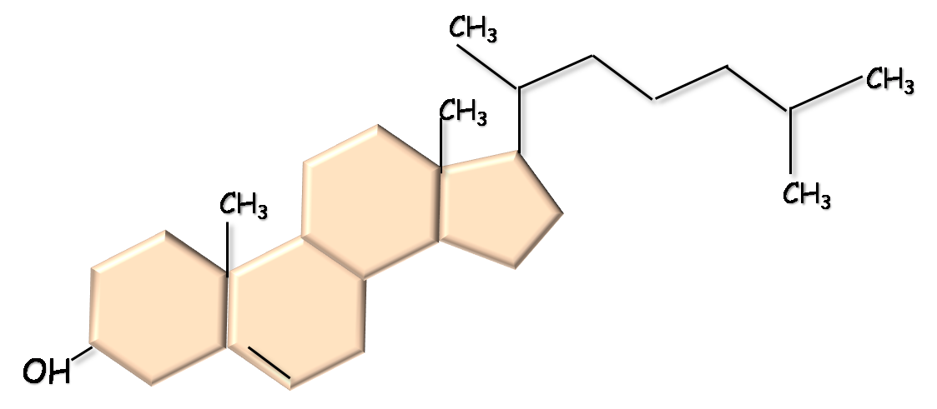
Holesterol

Slide 2
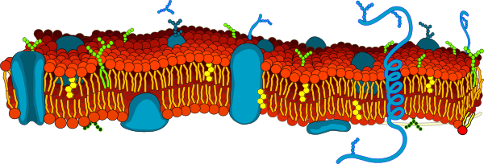

Slide 3
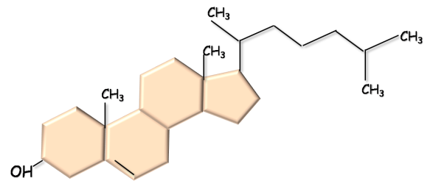
Holesterol
Žučne kiseline
Vitamin D
Steroidni hormoni
(polni i hormoni kore nadbubrega)

Slide 4
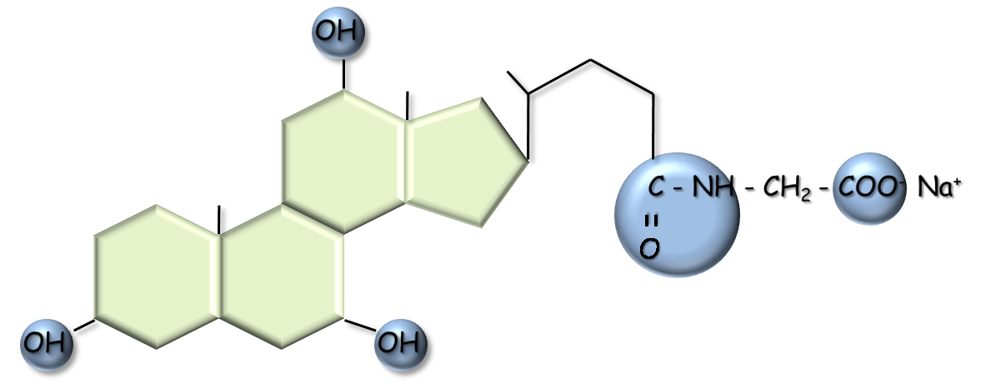
Emulgovanje masti
Žučne kiseline

Slide 6
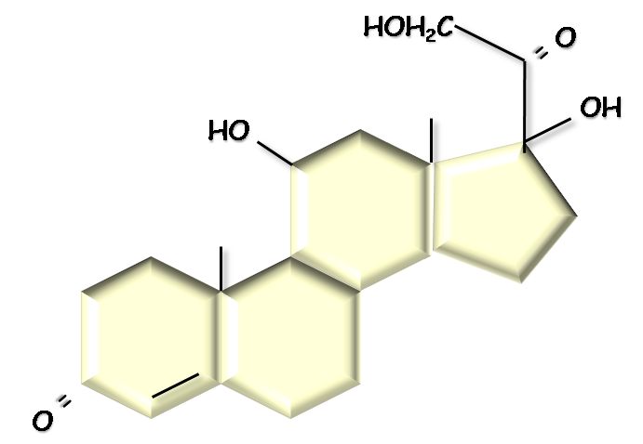
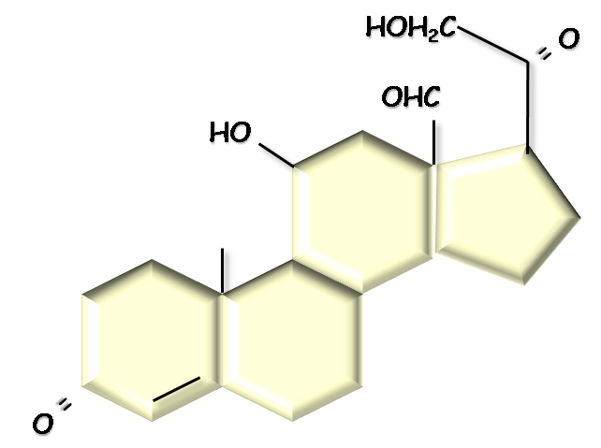
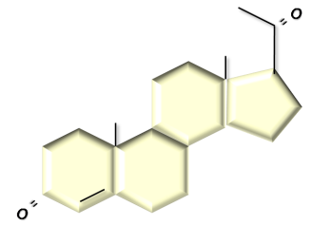
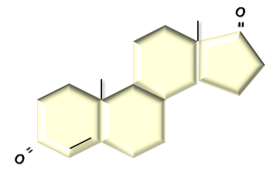
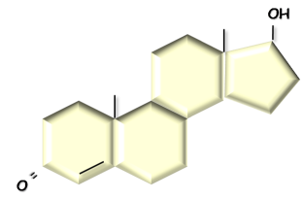
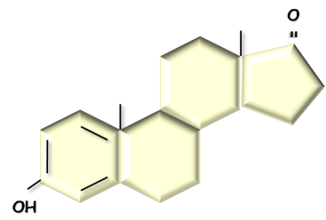
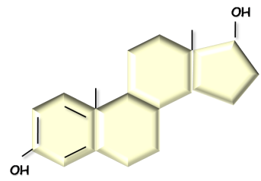
Sinteza steroidnih hormona
Kortizol
Aldosteron
Holesterol
Progesteron
Androstenedion
Testosteron
Estron
Estradiol

Slide 7
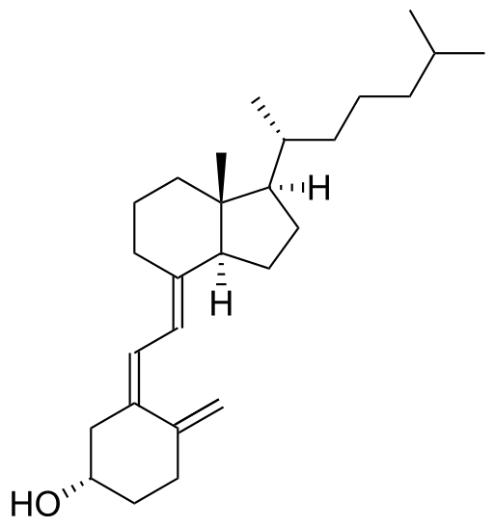
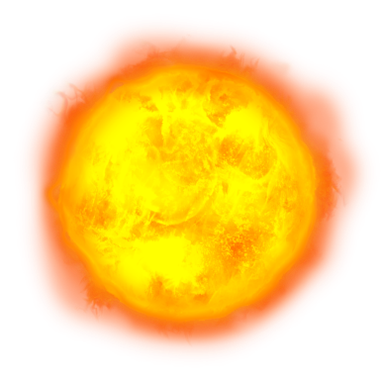
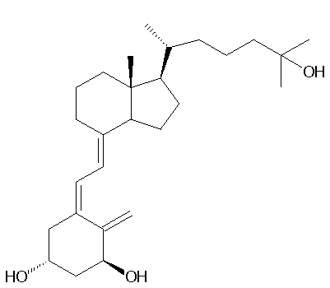
Vitamin D
7 dehidroholesterol
UV
Koža
Holekalciferol
Jetra
25 hidroksi
holekalciferol
Cirkulacija
Parathormon
Bubrezi
Niska conc. fosfata
1, 25 dihidroksi
holekalciferol
U crevima stimuliše resorpciju kalcijuma
U kostima stimuliše mineralizaciju neokoštalih delova

Slide 8
Holesterol
ulazi u sastav ćelijske membrane
prekursor (početno jedinjenje) u sintezi steroidnih hormona
žučnih kiselina
vitamina D
Salkovskijeva proba:
kvalitativna
Libermanova proba:
kvantitativna

Slide 9
Vežba 7-29: Dokazivanje prisustva holesterola u rastvoru
Vežba 7-33: Odredjivanje holesterola u rastvoru metodom ko Kingu

